Slide 1

Christfried Ganander
(1741–1790)
Mythologia Fennica (1789)
  430 hesel o bozích, králích, místech…
  i o sv. Henriku:
  „Ale když se Hendrik po švédském způsobu chtěl pohostit na majetku, který patřil Lallimu, vznešenému Finu, a v nepřítomnosti jeho majitele si vzal, co potřeboval, byl rozlíceným Lallim přepaden a zabit.“
(fin-šve-lat slovník, 30 000 položek, v rukopise)

Slide 2
Éra svobod a osvícenství
(1721–1809)
Vapauden aika (1719–1772), Porthanin aika
Henrik Gabriel Porthan (1739–1804)
Aurora-seura (1770–1779)
    1. noviny: Tidningar utgifne af et Sällskap i Åbo (1771–1785)
    vs.
    Antti Lizelius: Suomenkieliset Tieto-Sanomat (1775–1776)
1766–1778: De Poësi Fennica
  lidové písně v tematických cyklech
  praforma/pratext /archetyp: jejich rekonstrukcí se lze dopátrat původního eposu
  sociologické aspekty folklóru
  __
Frans Mikael Franzén (1772–1847)

Slide 3

Lidová slovesnost
suullinen perinne (ústní tradice), kansanrunous (lidová poezie)
folklórní slovesné útvary: písně, básně, zaříkání; pohádky, pověsti, přísloví, hádanky, pranostiky…
zdroje pro studium lid. poezie:
a) SKS = Suomalainen Kirjallisuuden Seura
www.finlit.fi/fi
b) (kompilační) sbírky: Kalevaly a Kanteletar

Slide 4
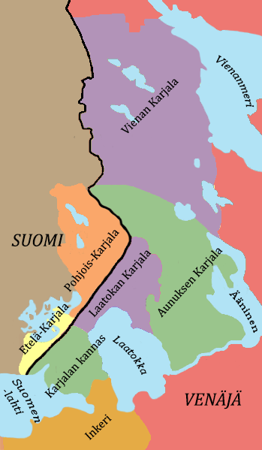

Sběr lidové poezie
oblasti sběru (keruualueet):
1) Vienan Karjala (Dvinská Karélie)
2) Aunuksen Karjala (Olonetská Karélie)
3) Laatokan Karjala (Ladožská Karélie)
4) Inkeri (Ingrie)
sběratelé (kerääjät):
  Zachris Topelius st. (1781-1831): Suomen kansan vanhoja runoja (1822-1831)
  David Emanuel Daniel Europaeus (1820-1884)
  Axel August Borenius (1846-1931)
  Elias Lönnrot (1802-1884)

Slide 5
Lidová poezie
vrstvy: básně pocházejí z různých dob a kulturních epoch
znaky:
a) specifické formální rysy
b) ústní podání a tradování
c) spontánnost vzniku a existence
d) nositeli jsou zpěváci z lidu
e) anonymita tvůrce
f) tvarová a přednesová variabilita

Slide 6
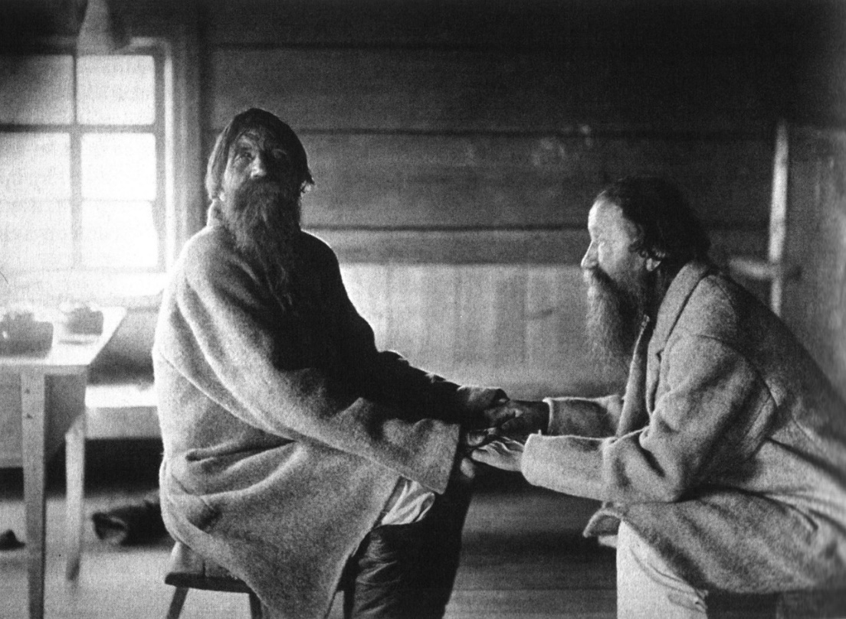
Znaky lidové poezie
struktura:
  kalevalské metrum (kalevalamitta) – čtyřstopý trochej
    ideálně: stopa = slovo (Veli / kulta, // veikko/seni)
    x murrelmasäe (Miele/ni mi/nun te/kevi)
  nestrofická poezie
  bez koncového rýmu (vyjma gramatického)
  metafory a obrazný jazyk jen zřídka
  aliterace
  paralelismus
přednes:
  zpěv: 2 zpěváci, kantele
  součást každodenního života
  Arhippa Perttunen, Ontrei Mallinen,
  Larin Paraske
  www.youtube.com/watch?v=Hz-2FoCqpr0&t=36s

Slide 7
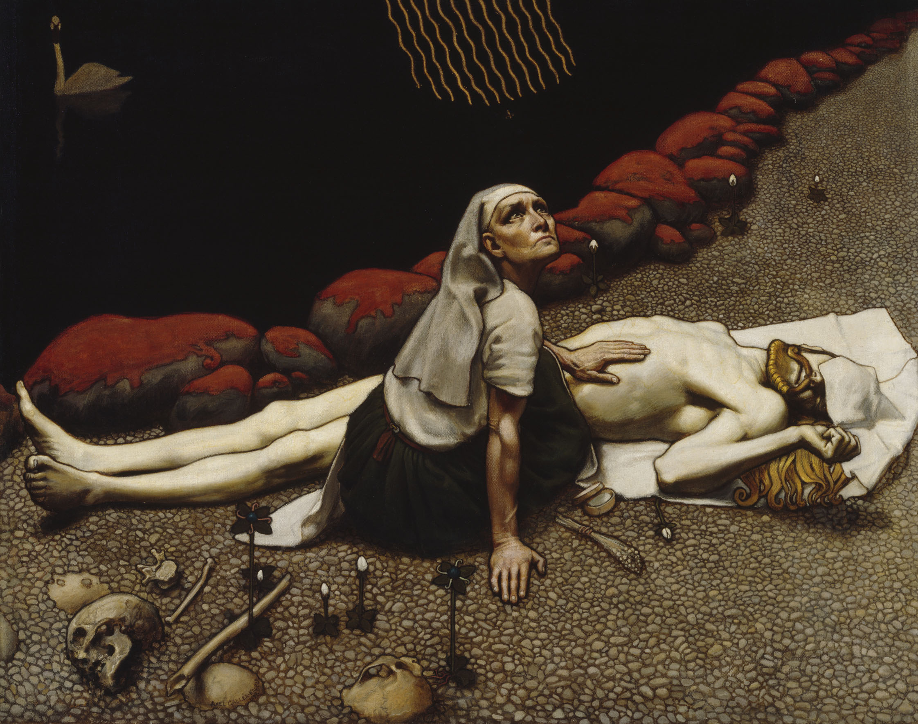
Epická poezie
Typy:
mytické (myyttirunot)
  archaické představy – vznik světa (K 1–2), kulturních jevů (oheň K 2 + 47–48)
  rituální poezie (karhun peijäiset)
  bohové: Ukko x Jumala;
    haltijat („nižší bohové“/duchové): Ahti, Tuoni, Tapio, Hiisi…
šamanské (samaanirunot)
    K 3: souboj Väinämöinena a Joukahainena, cesta do Tuonely (Väinämöinen, Lemminkäinen)
hrdinské (seikkailu-/sankarirunot)
    námluvy Väinämöinena a Ilmarinena v Pohjole u Louhi, skutí sampa
    vliv staroseverský (varjagové) a novgorodský
křesťanské (legendarunot/kristilliset legendat)
  překlady, původní, adaptace (pofinšťování obsahu i formy)
  původní: Piispa Henrikin surmavirsi
  adaptace: Luojan virsi, Lemminkäisen surma

Slide 8
balady a lyrická epika (balladit ja lyyrinen epiikka)
  balady = celoseverský fenomén (doteď na Faerských ostrovech)
  předzpěvák + tanečníci sborem
  ve Finsku „ženský žánr“
  Lohikäärme ja neito, Elinan surma
  Annikaisen virsi
    Součást helkajuhlat pořádaných v Ritvale
    balladitanssi.files.wordpress.com/2013/12/annikaisen-virsi2.pdf
    www.youtube.com/watch?v=0KkzDhNQEZ4
historické válečné básně (historialliset sotarunot)

Slide 9
Väinämöinen a Ilmarinen
společné role a rysy: tvořitelé, kulturní hrdinové, kmenoví vůdci, šamanové, bohové, válečníci…
role: východ: šamanství, neúspěšní nápadníci x západ: válečníci
západ = Väinämöinen x východ = Ilmarinen
specifická role: I = kovář; V = umělec
další hrdinové: Lemminkäinen/Ahti (Saarelainen)/ Kaukomieli/Kaukomoinen, Kullervo

Slide 10
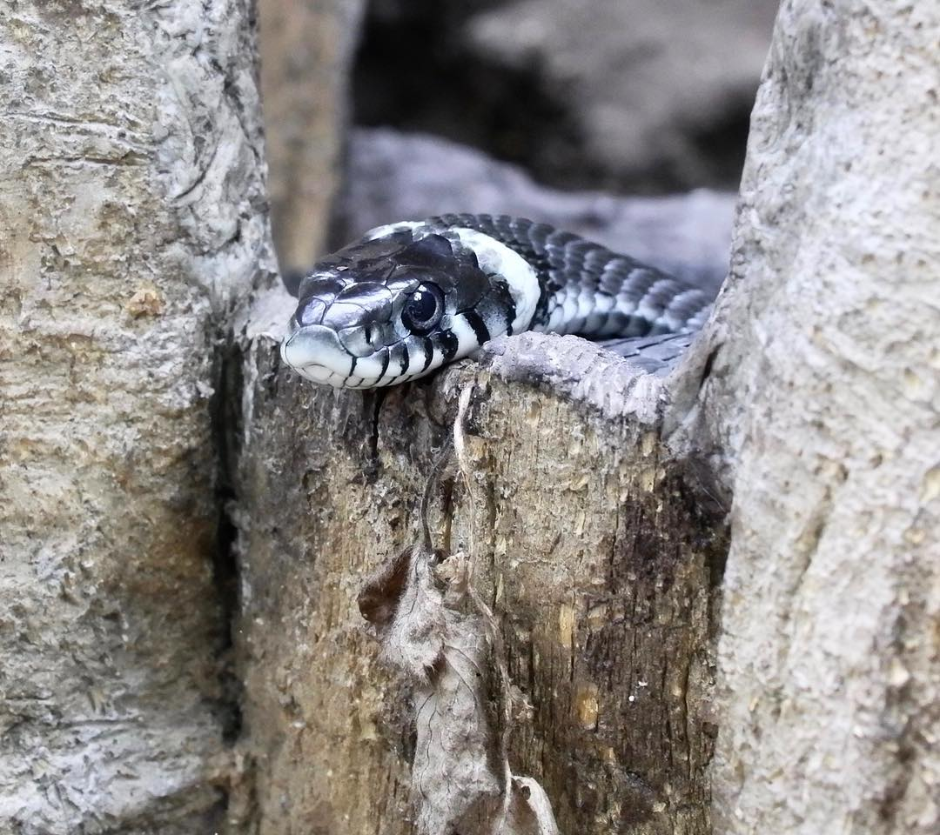
Lyrická poezie
„ženská“, „něco míň“ než epika
rituály, pastvy, na cestách, při společné práci, na hostinách, pohřbech, o samotě…
loitsut: zaříkadla, zaklínadla
Puun löyly, kivosen lämmin,
hiki vanhan Väinämöisen,
Maarian makea leipä,
mesileipä Lemminkäisen,
monesta hyvästä tehty,
useasta siunaeltu!
Maa on isäs, maa on emos,
multa sinä, multa minä,
maata yhteistä elämme.

Slide 11

Období autonomie (1809–1905)
1812: hlavním městem Helsinky
literární rozdělení:
A) turkuský romantismus (Turun romantiikka) – konec 1827
  Adolf Ivar Arwidsson (1791–1858)
  Svenskar äro vi inte längre, ryssar vilja vi inte bli, låt oss alltså bli finnar!
B) helsinský romantismus (Helsingin romantiikka) – 30.–40. léta
  Lauantaiseura (Sobotní společnost): E. Lönnrot, J. L. Runeberg, J. V. Snellman, Z. Topelius ml., U. Cygnaeus…

Slide 12
Elias Lönnrot (1802–1884)
1822: studuje v Turku, pak v Helsinkách
1833: lékařem v Kajaani
1828–1844: celkem jedenáct cest za sběrem lidové poezie
1840: vydává Kanteletar (lidová lyrika)
1853: (2.) profesorem finského jazyka a literatury v Helsinkách (do 1862)
vydal také sbírku přísloví, hádanek a zaříkadel; velký finsko-švédský slovník; knihy o finské historii a botanice; časopis Mehiläinen
ovlivnili jej: H. G. Porthan, Reinhold von Becker; Friedrich August Wolf; ovlivnil: Friedrich Robert Faehlman

Slide 13
Kalevaly
pět Kaleval:
a) Sikermä-Kalevala (1833, Kalevala v cyklech)
b) Alku-Kalevala (1833, Proto/Pra-Kalevala) – 5 052 veršů
c) Kalevala taikka vanhoja Karjalan runoja Suomen kansan muinaisista ajoista, „Vanha Kalevala“ (1835, Kalevala aneb Staré karelské básně z dávných dob finského národa, „Stará Kalevala“) – 12 078 veršů
d) Uusi Kalevala (1849, Nová Kalevala) – 22 795 veršů
e) Koulu-Kalevala (1862, Školní Kalevala) – 9 732 veršů

Slide 14
Johan Ludvig Runeberg (1804–1877)
z Pietarsaari (Jakobstadu), „národní básník“
vzory: F. M. Franzén, J. G. Herder, H. G. Porthan, Homér
Lovci losů (1832), Král Fjalar (1844), Příběhy praporčíka Ståla (1848, 1860, odtud budoucí hymna Vårt land + Lotta Svärd, Sven Dufva)
pochází od něj současný význam slova „sisu“
5. 2. = „vlajkovací den“ (liputuspäivä), Runebergova cena za literaturu
Fredrika Runeberg (1807–1879)
romanopiskyně, „protofeministka“, psala do Helsingfors Morgonblad
Fru Catharina Boije och hennes döttrar (1844, 1858)

Slide 15
Johan Vilhelm Snellman (1806-1881)
filosof, státník, národohospodář, fenoman („yksi kieli, yksi mieli“)
národní literatura:
  psána jazykem národního společenství
  vyjadřuje duchovní rozvoj národního společenství
  je národně uvědomělá
  dává národnímu společenství příklad
  udržuje národní duch a podporuje vzdělání
Matti Klinge: protestantská etika, blízkost přírodě, identifikace s „prostým“ finsky mluvícím lidem
ředitel školy v Kuopiu (noviny Saima), od 1856 profesor filozofie, 1863 senátorem → kielireskripti + 1865 markka

Slide 16
Zacharias Topelius ml. (1818–1898)
z Nykarleby (Uusikaarlepyy)
Felčarovy příběhy (Fältskärns berättelser, 1851–1866)
  Andreas Bäck vypráví o historii rodu Bertelsköldů a Larssonů mezi lety 1631 až 1772
lyrika, historické romány, učebnice (Boken om vårt land, 1875),
pohádky pro děti: Läsning för barn (Čtení pro děti, 1865–1896),
  Koivu ja tähti (Bříza a hvězda): s1.doria.fi/helmi/bk/1800/fem19980058/slides/219.html

Slide 17

Vzestup finské literatury
Aleksis Kivi (1834–1872)
vl. jménem Alexis Stenvall
zakladatel moderního finského románu, dramatu a částečně i poezie
dvanáct divadelních her (Kullervo 1859/1864, Lea – premiéra 1869, komedie Ševci z Nummi (Nummisuutarit, 1864)
SEDM BRATŘÍ (Seitsemän veljestä, knižně 1870)

